Slide 1

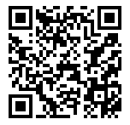




Берзіна Світлана Валеріївна
svitlana.berzina@gmail.com

Slide 2

ЩО ТАКЕ ЗЕЛЕНИЙ ОФІС?
РАНІШЕ
Концепція управління організацією, яка мала на меті:
зменшити вплив на довкілля пов’язаний з функціонуванням організації;
сприяти раціональному використанню ресурсів.
ЗАРАЗ
Стандарт, якій встановлює вимоги до управління екологічними аспектами для організацій офісного типу за чітко встановленими критеріями і показниками.
Метою впровадження цього стандарту є:
заощадження ресурсів та ефективне управління ними;
створення більш безпечного і комфортного середовища для роботи;
запобігання забрудненню довкілля і пом'якшення наслідків кліматичних змін.

Slide 3





СОУ.ОЕМ 08.036.067:2012 ЗЕЛЕНИЙ ОФІС. ЕКОЛОГІЧНІ КРИТЕРІЇ ТА МЕТОДИ ОЦІНЮВАННЯ.
Зменшити
кількість
відходів
Заощаджувати
воду
Інформування
і залучення
всіх працівників
Сталі публічні
закупівлі
Заощаджувати
енергію

Slide 4

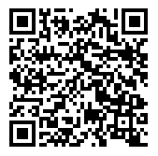
Показники здоров’я, самопочуття і продуктивності роботи в зелених офісах набагато вищі

Slide 5
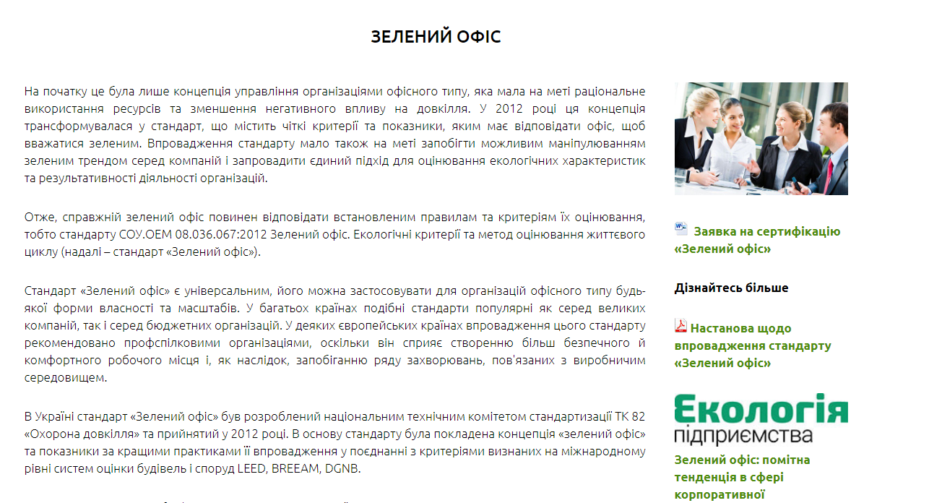
https://www.ecolabel.org.ua/zelenyi-ofis

Slide 6

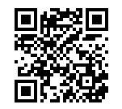


1. СИСТЕМА УПРАВЛІННЯ
Ознайомлення зі стандартом і прийняття рішення
Формування команди:
робоча група по впровадженню стандарту
«Зелений офіс» до складу якої входять
відповідальні особи за екологічні аспекти діяльності.
3. Проведення внутрішнього аудиту і оцінка потенціалу
4. Розроблення і схвалення екологічної політики
Розроблення і схвалення плану заходів,
спрямованих на досягнення Цілей екологічної політики
6. Реалізація заходів та оцінювання їх результативності

Slide 7
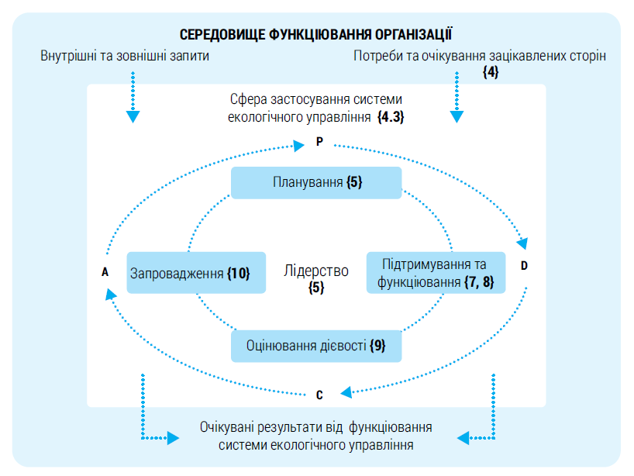

Slide 8


ACTION PLAN
Січень 2021
Липень 2020
Внутрішній аудит, розроблення екологічної політики, плану заходів, підрахунок необхідних ресурсів
Зовнішній аудит і можливість отримання сертифікату відповідності
Визначити відповідальних, провести аудит
Твердо вирішити рухатися в напрямку впровадження стандарту
Сформувати РГ, уважно вивчити вимоги стандарту, визначити ролі та самостійні кроки, залучення спеціалістів, отримання сертифікату
Підвищення компетентності працівників. Реалізація плану.
Комунікації.
Соціальні мережі.
Прогрес До – Після, публікація про наші досягнення
Серпень 2019
Червень 2020
Лютий 2021

Slide 9
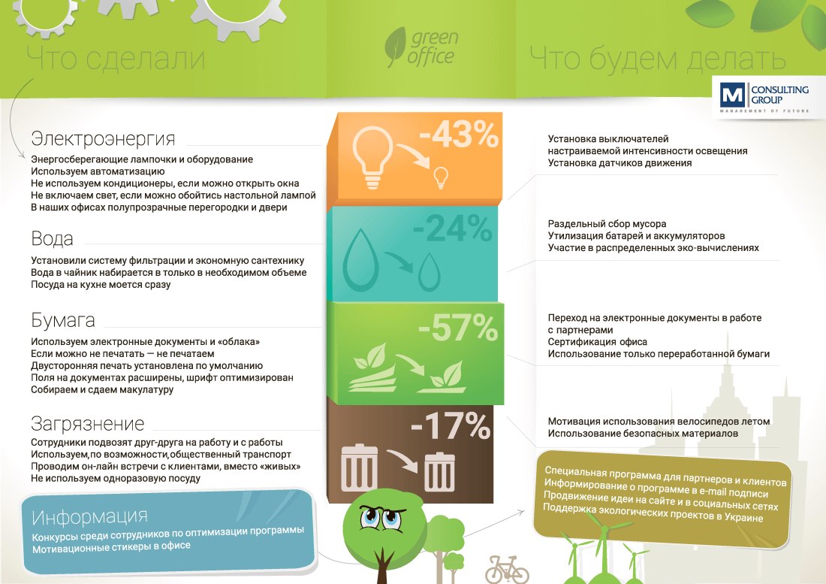

Slide 10
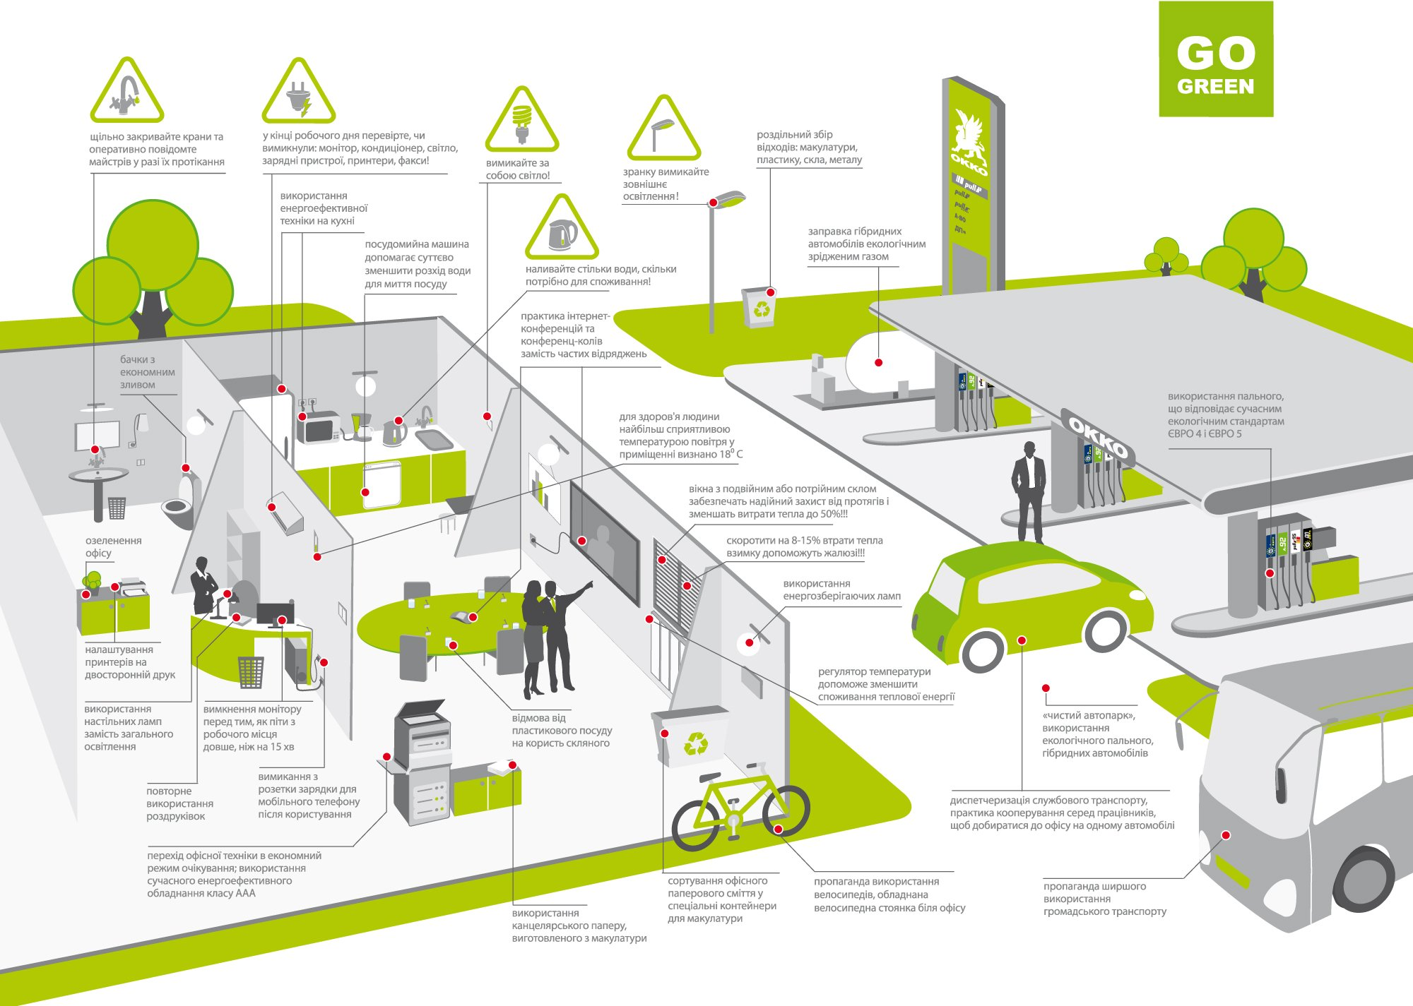

Slide 11

1. РЕСУРСОЕФЕКТИВНІСТЬ ТА УПРАВЛІННЯ ВІДХОДАМИ

Slide 12
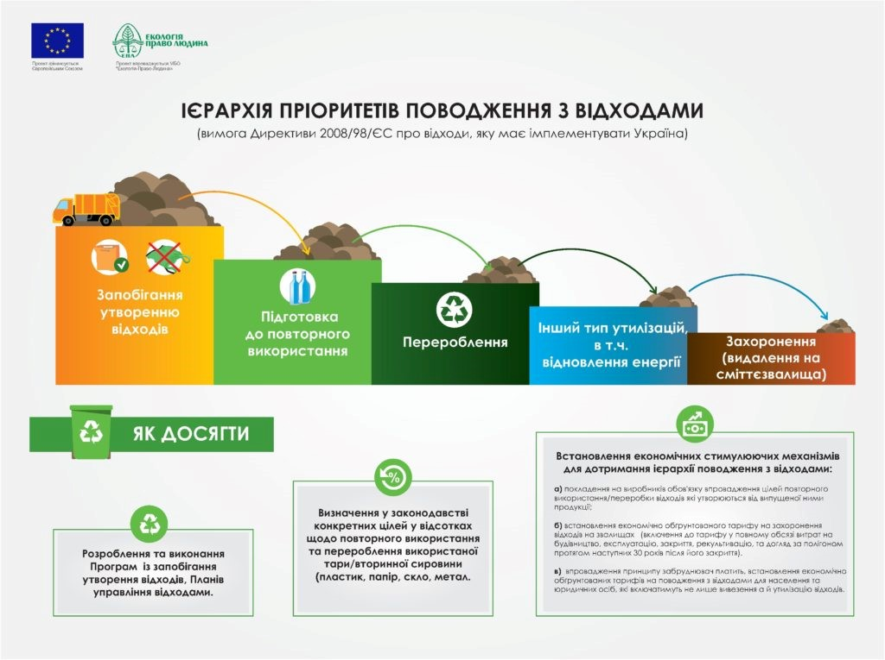

Slide 13
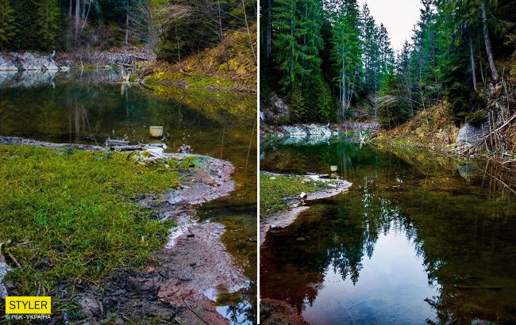

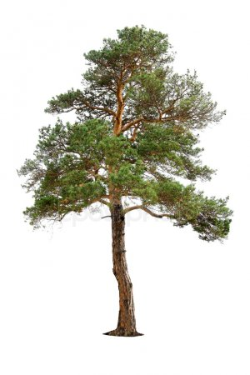
Для виробництва офісного паперу що задовільнить річний обсяг споживання у світі необхідно витрубити 768 мільйонів дерев
1 дерево = 12 500 аркушів паперу. Зменшення споживання паперу на
12 500 аркушів, дозволяє врятувати одне дерево.

Slide 14
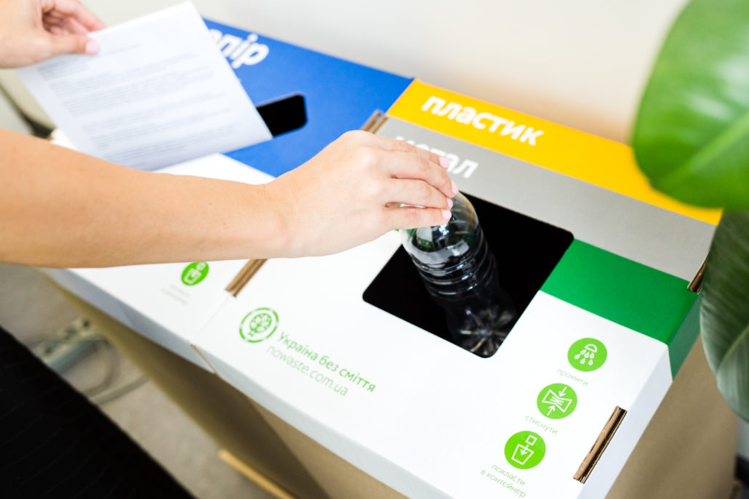
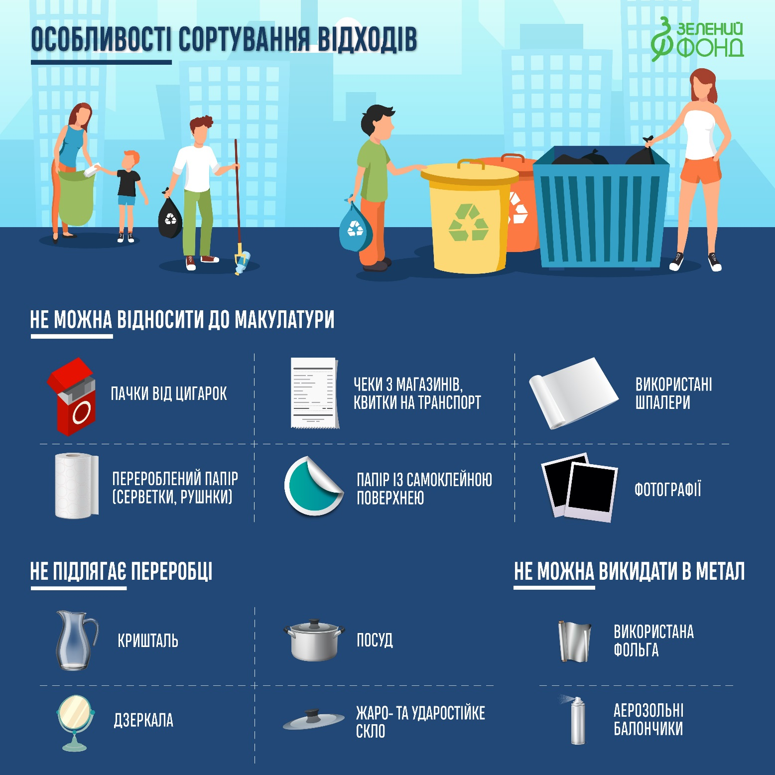
Захід | Оцінка результативності
Замовлення і встановлення контейнерів для роздільного збору ТПВ: макулатура, пластик, скло | Встановлено: 75 контейнерів ємністю 50 л; 3 контейнера ємністю 1100 л.
Передача відсортованих ТПВ на подальшу переробку | З 01.01.2019 по 01.01.2020 зібрано і передано на переробку: 1371,5 кг макулатури; 39,1 кг пластику; 100 кг скла. Збережено 28 дерев Отримано мийних засобів і туалетного паперу на суму 1560 грн.

Slide 15

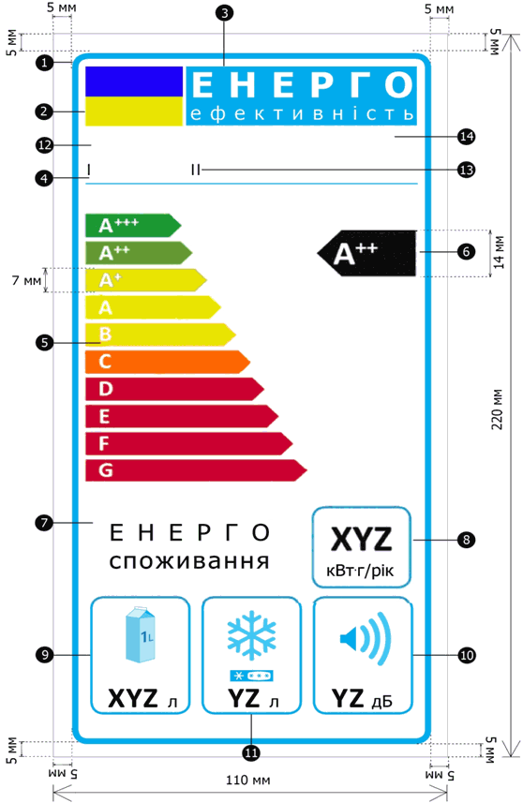



Slide 16
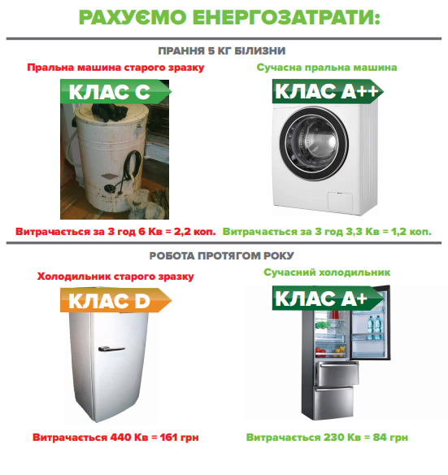
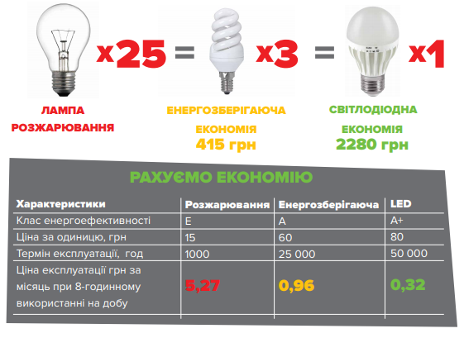

Slide 17
ЩО ТАКЕ ЕКОДИЗАЙН?
• Обов'язкова правова основа, відповідно до якої виробники зобов’язані знижувати споживання енергії протягом строку експлуатації їх продукції і скорочувати негативні впливи на навколишнє середовище
• Застосовується на етапі проектування, перед тим, як виробляти продукцію і виводити її на ринок
• Застосовується до виробників та імпортерів
• Встановлює загальні та специфічні вимоги екодизайну
• Поступово видаляє з ринку найгірших виконавців

Slide 18
В ЧОМУ ЦІННІСТЬ ЕКОДИЗАЙНУ?
• Він обов'язковий, тому спричиняє зміни
• Широке охоплення: може охоплювати вплив на навколишнє середовище, пов'язаний з будь-яким продуктом
• Відносно недороге впровадження: не потрібні ні субсидії, ні гранти, ні кредити
• Стимулює виробників до інновацій
• Тому що це працює! Екодизайн та маркування зможуть:
– зекономити >1,900 ТВтг до 2020 (що приблизно дорівнює річному споживанню первинної енергії Італії)
– знизити комунальні витрати на енергію в ЄС на 465 євро/рік
– створити додатковий дохід у 55 млрд. євро для компаній ЄС

Slide 19
ТЕХНІЧНІ РЕГЛАМЕНТИ З ЕКОДИЗАЙНУ
061. Технічний регламент щодо встановлення системи для визначення вимог з екодизайну енергоспоживчих продуктів
063. Технічний регламент щодо вимог до екодизайну для споживання електроенергії зовнішніми джерелами живлення в режимі без навантаження та їх середнього коефіцієнта корисної дії в активному режимі
064. Технічний регламент щодо вимог до екодизайну вентиляторів з двигуном з номінальною електричною потужністю від 125 Вт до 500 кВт
065. Технічний регламент щодо вимог до екодизайну для малих, середніх та великих силових трансформаторів
066. Технічний регламент щодо вимог до екодизайну безсальникових автономних циркуляційних насосів та безсальникових циркуляційних насосів, інтегрованих у пристрої
067. Технічний регламент щодо вимог до екодизайну водяних насосів
068. Технічний регламент щодо вимог до екодизайну пилососів
069. Технічний регламент щодо вимог до екодизайну для простих приймачів цифрового телебачення
070. Технічний регламент щодо вимог до екодизайну для електродвигунів
071. Технічний регламент щодо вимог до екодизайну для побутових холодильних приладів
072. Технічний регламент щодо вимог до екодизайну для ламп спрямованого випромінення, світлодіодних ламп і пов'язаного з ними обладнання

Slide 20
ТЕХНІЧНІ РЕГЛАМЕНТИ З ЕКОДИЗАЙНУ (продовження)
074. Технічний регламент щодо вимог до екодизайну для побутових барабанних сушильних машин - Увага! Набрання чинності відбудеться 02.01.2020
075. Технічний регламент енергетичного маркування водонагрівачів, баків-акумуляторів та комплектів з водонагрівача і сонячного обладнання - Увага! Набрання чинності відбудеться 16.01.2020
076. Технічний регламент щодо вимог до екодизайну для кондиціонерів повітря та вентиляторів, призначених для особистого комфорту - Увага! Набрання чинності відбудеться 21.02.2020
077. Технічний регламент щодо вимог до екодизайну для споживання електроенергії електричним і електронним побутовим та офісним обладнанням у режимі "очікування", "вимкнено" та мережевому режимі "очікування" - Увага! Набрання чинності відбудеться 21.02.2020
078. Технічний регламент щодо вимог до екодизайну для компʾютерів та компʾютерних серверів - Увага! Набрання чинності відбудеться 21.02.2020
079. Технічний регламент щодо вимог до екодизайну для побутових пральних машин - Увага! Набрання чинності відбудеться 21.02.2020
080. Технічний регламент щодо вимог до екодизайну для побутових ламп неспрямованого випромінення - Увага! Набрання чинності відбудеться 21.02.2020
081.Технічний регламент щодо вимог до екодизайну для побутових посудомийних машин - Увага! Набрання чинності відбудеться 21.02.2020
082.Технічний регламент щодо вимог до екодизайну для телевізорів - Увага! Набрання чинності відбудеться 21.02.2020
083.Технічний регламент щодо вимог до екодизайну для водонагріачів та баків-акумуляторів - Увага! Набрання чинності відбудеться 21.02.2020
084.Технічний регламент щодо вимог до екодизайну для люмінесцентних ламп без інтегрованого баласту, газорозрядних ламп високої інтенсивності, а також баластів та світильників, призначених для роботи з такими лампами - Увага! Набрання чинності відбудеться 21.02.2020
085.Технічний регламент щодо вимог до екодизайну для побутових духових шаф, варильних поверхонь та кухонних витяжок - Увага! Набрання чинності відбудеться 21.02.2020

Slide 21
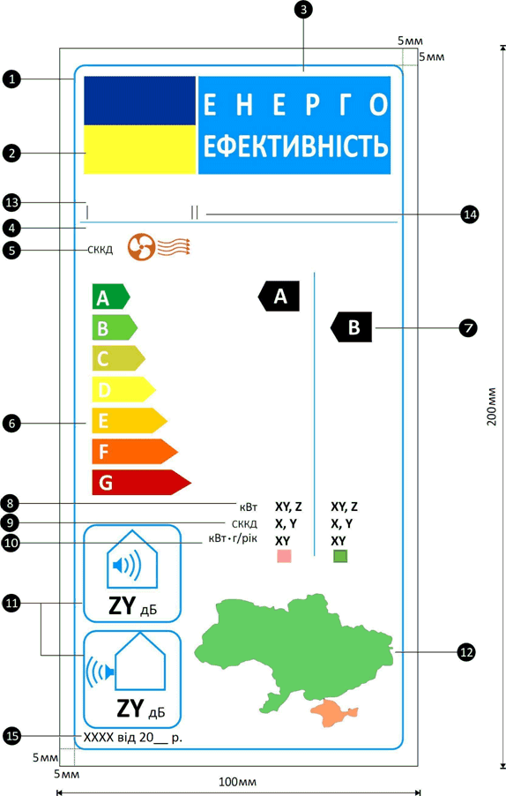

Енергетична етикетка повинна відповідати таким вимогам:
5 позначення СКЕЕ та СККД:
6 шкала A++ - E:
7 клас енергоефективності:
8 номінальна потужність для охолодження та обігріву:
9 значення середнього за сезон коефіцієнту енергоефективності (СКЕЕ) та середнього за сезон коефіцієнту корисної дії (СККД)
10 річний обсяг енергоспоживання, кВт·г за рік
11 поширення шуму у повітрі:
12 схематичне позначення мапи України
13 найменування постачальника або торговельної марки
14 ідентифікатор моделі, наданий постачальником
15 номер та дата нормативно-правового акту, яким затверджено Технічний регламент енергетичного маркування

Slide 22
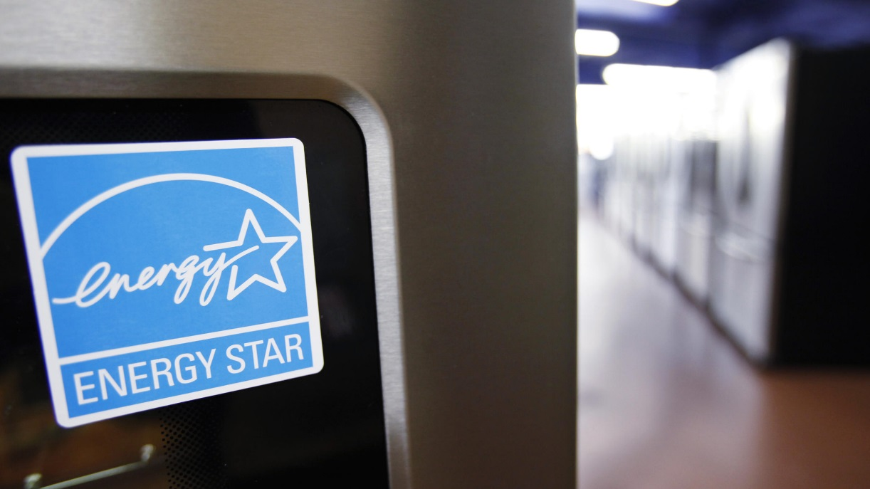
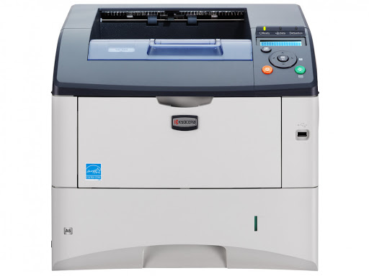

Energy Star – міжнародний стандарт енергоефективності споживчих товарів.
Вперше був прийнятий в США, на основі державної програми, в 1992 році.
Пізніше до програми приєдналися Австралія, Канада, Японія, Нова Зеландія, Тайвань і Європейський союз.
У 2006 році більш ніж 40 тис. продуктів, сертифікованих Energy Star, були доступні в широкому продажі, включаючи велику техніку, офісне обладнання, освітлення, побутову техніку та багато іншого.
Лого Energy Star з'явилось на нових будинках (було сертифіковано близько 12% нового житла в США), торгових і промислових будівлях.
Програма Energy Star сприяла поширенню світлодіодних світлофорів, економічного флуоресцентного освітлення, а також економного в енергоспоживанні офісного обладнання.
EPA розрахувала, що тільки в 2006 році вона заощадила близько 14 млрд дол. в енергетичних витратах.

Slide 23

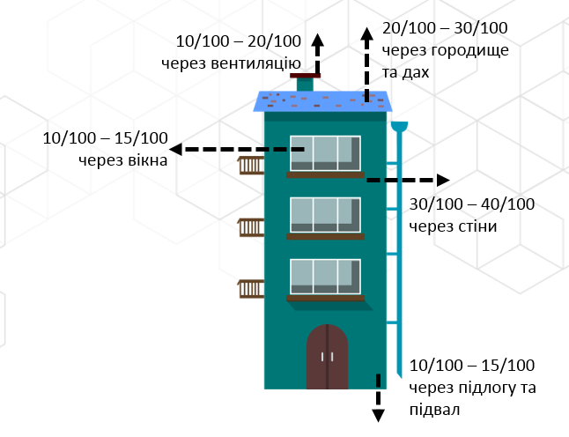



Енергозберігаючий
склопакет
Відзеркалювальне
покриття скла
Тепловтрати в будинку
Збережене
тепло
Внутрішнє
тепле
повітря
Холодне
зовнішнє
повітря
Енергоефективне вікно

Slide 24
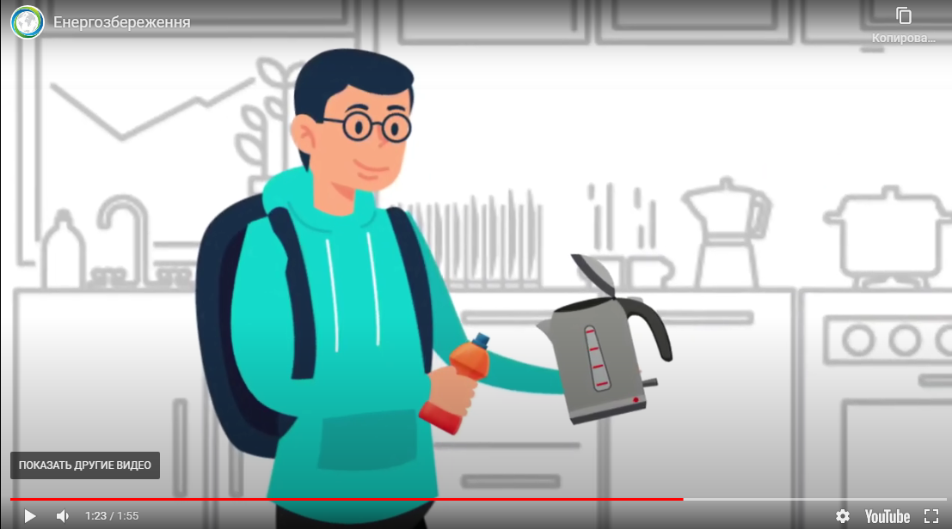
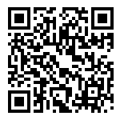
https://youtu.be/j4Xwnv7ic4A

Slide 25
2. ЕНЕРГОЕФЕКТИВНІСТЬ
ОБОВ'ЯЗКОВІ:
Використання енергозберігаючих ламп
LED лампи = 80%
Електрообладнання за класом енергозбереження не нижче «А»
Відключення освітлення та електрообладнання в неробочий час
Для опалення не повинні використовуватися електричні прилади
ДОДАТКОВІ:
Проведення енергетичного аудиту
Використання відновлюваних джерел енергії
Включення системи вентиляції тільки в разі потреби або за таймером
Чистота ламп і плафонів
Максимальне використання природного освітлення
Використання датчиків руху

Slide 26
2. ЗБЕРЕЖЕННЯ ТЕПЛА
ОБОВ'ЯЗКОВІ:
Система теплоізоляції
Чистота елементів вентиляційної системи
ДОДАТКОВІ:
Жалюзі на вікнах
Тепло екрани між радіатором системи опалення і стіною приміщення
Рекуперація тепла в системах вентиляції

Slide 27
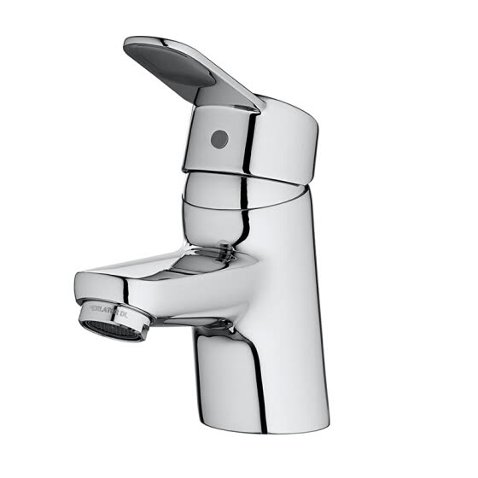
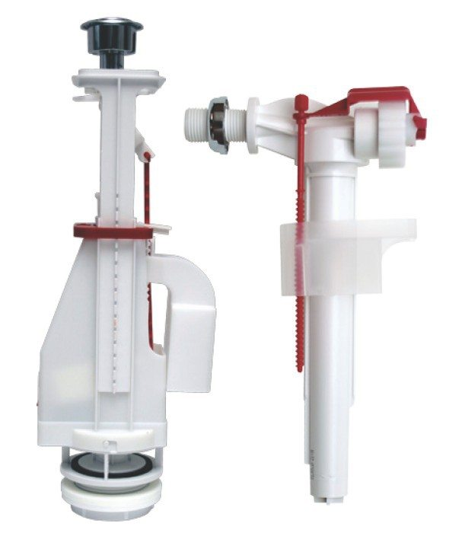
Справність усіх кранів, змішувачів для води,
унітазів та не допускання протікання води.
Новопридбані крани – поворотного типу, а не натискного.
Капання з крана = втрати питної води до:
24 л на добу;
720 л на місяць.
Протікання з крана = втрати питної води до:
144 л на добу
4 000 л води на місяць!
На кранах мають встановлені водозберігаючі насадки.
Змішувачі для вмивальників з максимальною витратою води 6 – 8 л/хв та однією ручкою (важільний змішувач), термостатом або сенсорним управлінням.
Унітази забезпечені функцією половинного змиву, використовують максимум
6 літрів води за 1 змивання.
Економія в рік до 1600 л води на одного користувача

Slide 28
3. СПОЖИВАННЯ ВОДИ
ОБОВ'ЯЗКОВІ:
Справність кранів, змішувачів для води, унітазів
Максимальні витрати води змішувачами для умивальників –
6 - 8 л/хв.
Змішувачі для умивальників з однією ручкою (змішувач), термостатом, або сенсорним управлінням
Новопридбані крани з сенсорним управлінням
Крани з встановленими водозберігаючими насадками
Унітази з функцією половинного змиву, використання до 6 л/змив
ДОДАТКОВІ:
Використання для озеленення природних зелених насаджень або розроблена схема раціонального поливу
Установка локальних очисних споруд для очистки стічних вод

Slide 29


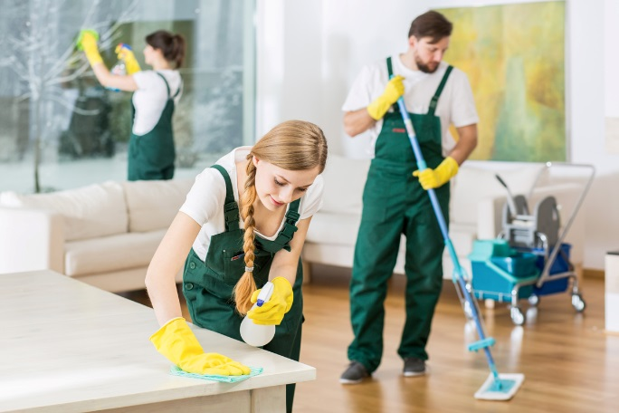
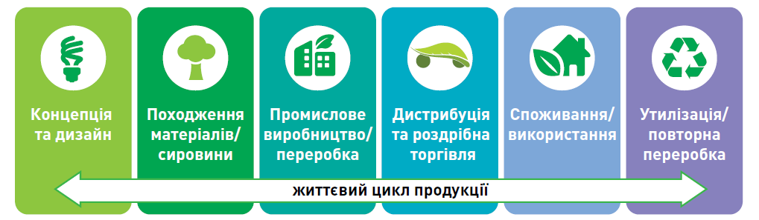


4. ЗАКУПІВЛІ
Комп'ютери та офісна техніка
Меблі
Мийні засоби або
послуги для прибирання
Лампи та прибори
для освітлення
Офісний папір

Slide 30

Новий Закон про публічні закупівлі
Стаття 23. Технічні специфікації, маркування, сертифікати, протоколи випробувань та інші засоби підтвердження відповідності
Технічні специфікації можуть бути у формі переліку експлуатаційних або функціональних вимог, у тому числі екологічних характеристик, за умови, що такі вимоги є достатньо точними, щоб предмет закупівлі однозначно розумівся замовником і учасниками.
Стаття 29. Розгляд та оцінка тендерних пропозицій/пропозицій
Критеріями оцінки пропозиції МОЖЕ бути «... 3) ціна/вартість життєвого циклу разом з іншими критеріями оцінки, зокрема, такими як: …… застосування заходів охорони навколишнього середовища та/або соціального захисту, які пов’язані із предметом закупівлі».

Slide 31
Пункт 5 статті 23 Закону про публічні закупівлі
У разі встановлення екологічних чи інших характеристик товару, роботи чи послуги замовник повинен в тендерній документації зазначити, які маркування, протоколи випробувань або сертифікати можуть підтвердити відповідність предмета закупівлі таким характеристикам.

Slide 32
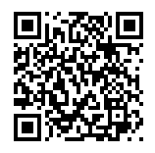

Національне агентство з акредитації України
Підтверджувальні документи (протоколи, сертифікати відповідності)
повинні містити зображення знаку акредитації та/або
посилання на статус акредитації органу з сертифікації з боку НААУ
Реєстр
акредитованих ООВ
Реєстраційний номер ООВ
1О156
ДСТУ EN ISO/IEC 17065
2Н1177
ДСТУ ISO/IEC 17025
Стандарт, на відповідність якому акредитовано ООВ
ДСТУ EN ISO/IEC 17065:2014 Оцінка відповідності. Вимоги до органів з сертифікації продукції, процесів та послуг (EN ISO/IEC 17065:2012, IDT)
ДСТУ ISO/IEC 17025:2017 Загальні вимоги до компетентності випробувальних та калібрувальних лабораторій (ISO/IEC 17025:2017, IDT)

Slide 33
Компетентність органів з оцінки відповідності може бути підтверджена шляхом АКРЕДИТАЦІЇ
а) в Національному агентстві акредитації України;
б) в зарубіжних органах акредитації – акредитованих у IAF;
в) і призначення відповідно до вимог технічних регламентів згідно з законодавством про технічне регулювання (у разі якщо орган підтверджує відповідність технічним регламентам);
г) внесенням до реєстру таких органів у разі, якщо це передбачено окремим Законом що регулює окрему сферу (наприклад, органічне виробництво).
За Законом – АКРЕДИТАЦІЯ є засвідчення національним органом України з акредитації того, що орган з оцінки відповідності відповідає вимогам національних стандартів, гармонізованих з відповідними міжнародними та європейськими стандартами або вимогам міжнародних чи європейських стандартів, та у разі необхідності будь-яким додатковим вимогам щодо акредитації у відповідних сферах для провадження визначеної діяльності з оцінки відповідності.
МЕТОЮ АКРЕДИТАЦІЇ є:
- забезпечення єдиної технічної політики у сфері оцінки відповідності;
- забезпечення довіри споживачів до діяльності з оцінки відповідності;
- створення умов для взаємного визнання результатів діяльності акредитованих органів на міжнародному рівні;
- усунення технічних бар'єрів у торгівлі.

Slide 34












Маркування є знаком відповідності Технічному регламенту, стандарту або певній характеристиці
Екологічні маркування І типу (ISO 14024)
Екологічні марковання
II типу (ISO 14021)
Енергетичне маркування
Соціальні знаки марковання
Органічне маркування
Екологічні декларації типу III (ISO 14025)*
Окремі екологічні переваги

Slide 35

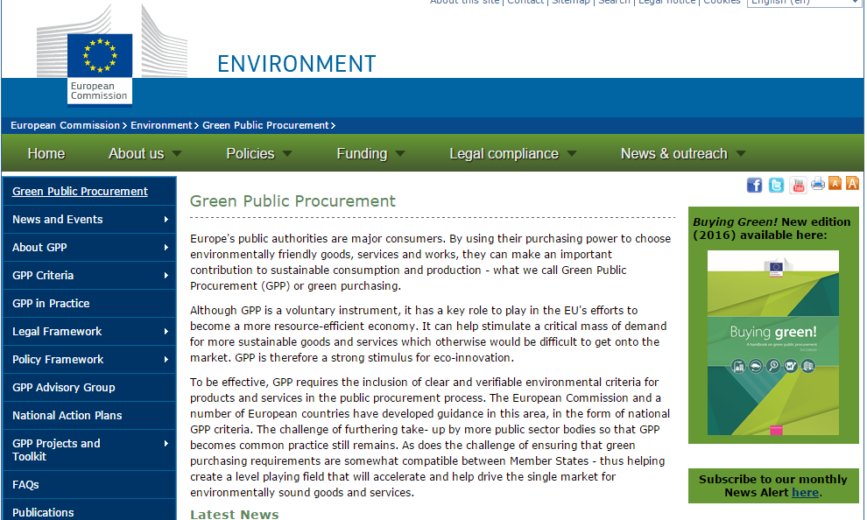
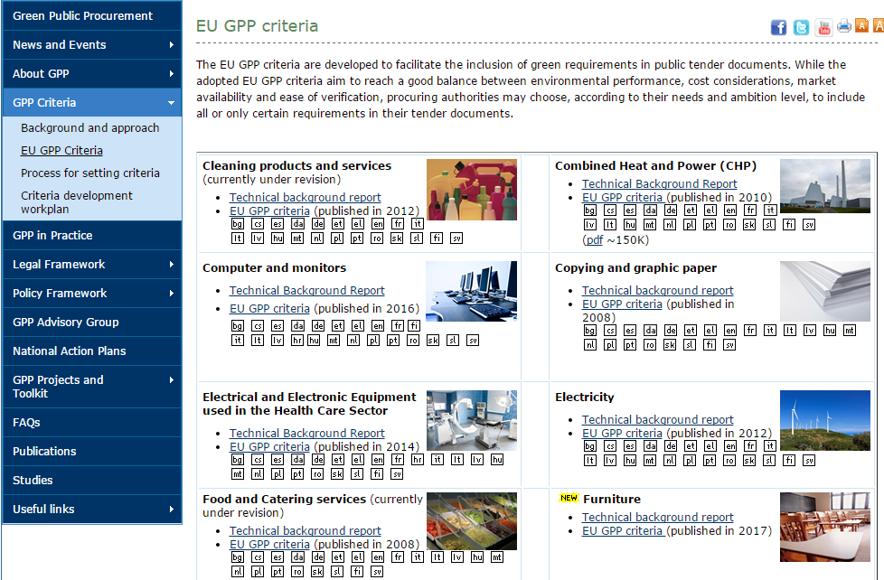

http://ec.europa.eu/environment/gpp/index_en.htm

Slide 36






ЕКОЛОГІЧНЕ МРКУВАННЯ І ТИПУ
Оцінка відповідності здійснюється органом
компетентність якого перевірена
Критерії оцінки екологічних характеристик
гармонізовані на глобальному рівні
Міжнародний стандарт ISO 14024
визначає принципи і методи
застосування.
Впроваджений до національної
системи стандартизації =
ДСТУ ISO 14024
GENICES
ISO/IEC 17065
БАГАТОКРЕТЕРІАЛЬНИЙ ПІДХІД
оцінка життєвого циклу
чітко визначені показники оцінювання
наукове обґрунтування
орієнтованість на ресурсоефектівні і більш чисті технології та еко дизайн
лабораторні дослідження і випробування

Slide 37

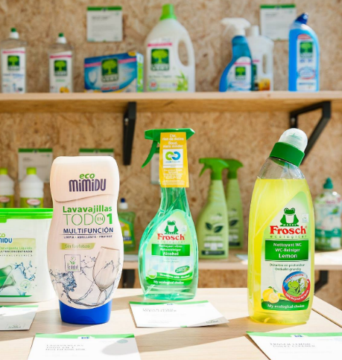
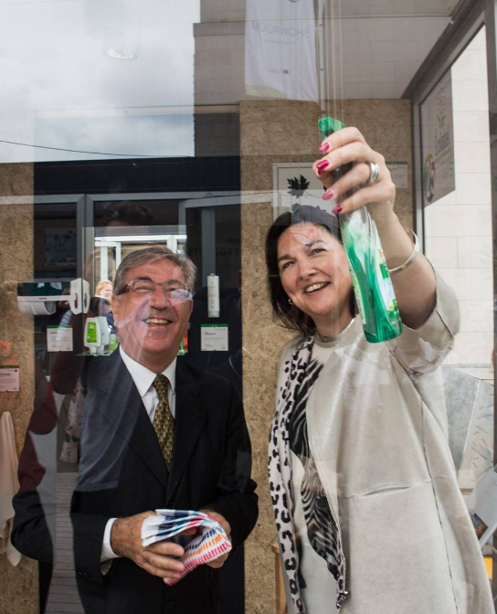
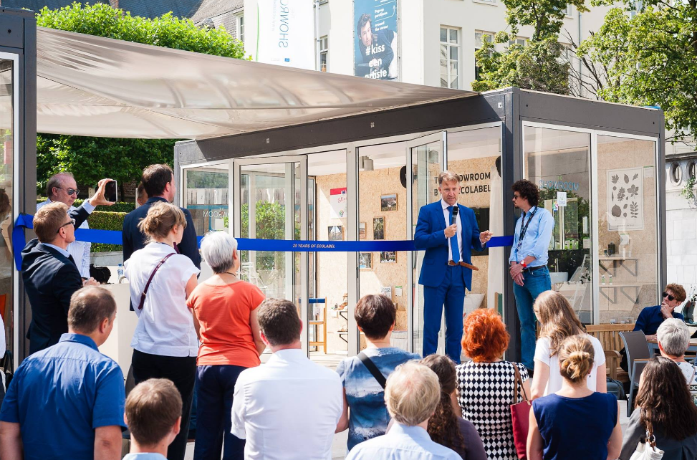

Slide 38

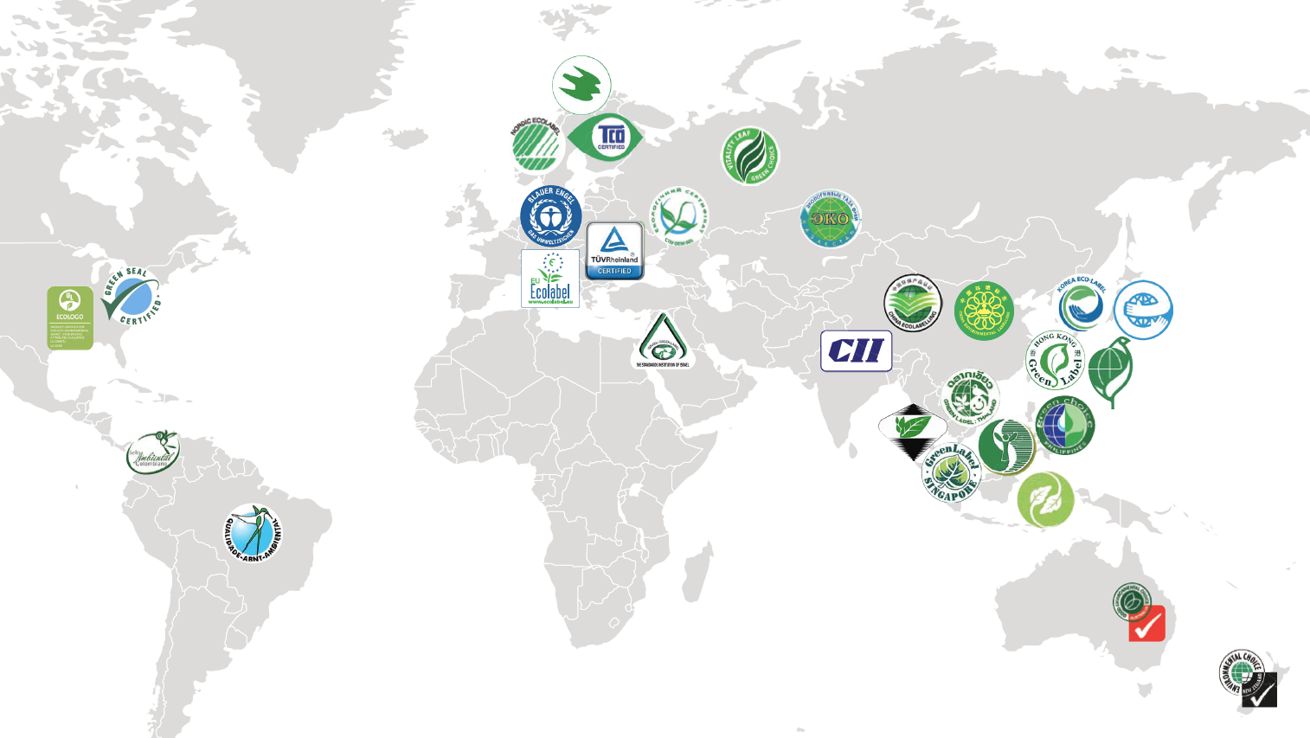





І тип екологічного маркування
ISO 14024

Slide 39






Екологічно сертифікована продукція згідно з ISO 14024 не може бути класифікована як
Проявляє селективну токсичність для органів-мішеней та (або) органів
-з одноразовим впливом
-з багаторазовим впливом
Викликає сенсибілізацію в дихальних шляхах або на шкірі
Має мутагенні властивості
Має канцерогенні властивості
Проявляє токсичність для
Печінка
Мозок
Органи-мішені
(найбільш сприятливі до впливу хімічних речовин)
репродуктивної системи людини
Проявляє гостру токсичність при потраплянні до організму людини
Імунна та
ендокринна
системи
Руйнує водні екосистеми
Нирки
Кишкове-шлунковий
тракт
Руйнує озоновий шар
Globally Harmonized System for the Classification and Labeling of Chemicals (GHS)
Regulation (EC) No 1272/2008 (CLP)

Slide 40
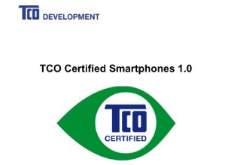


Профспілка Шведської Конфедерації
Tjänstemännens Centralorganisation
Ергономіка
Емісії
Енергія
Екологія
Ергономіка дисплея і робочого місця, електромагнітні випромінювання, акустичний шум, електробезпека, екологічність матеріалів, енергоефективність.

Slide 41
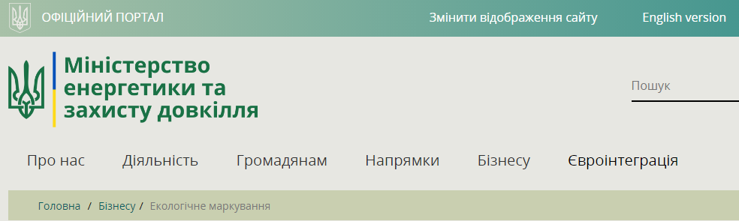
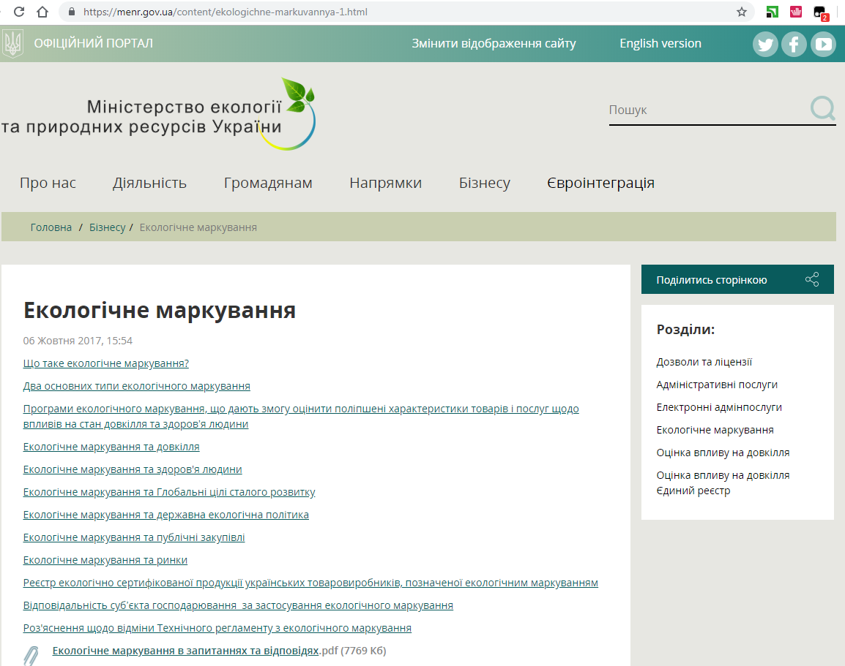
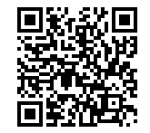

Екологічна сертифікація і маркування є одним
з інструментів державної екологічної політики згідно з Законом

Slide 42
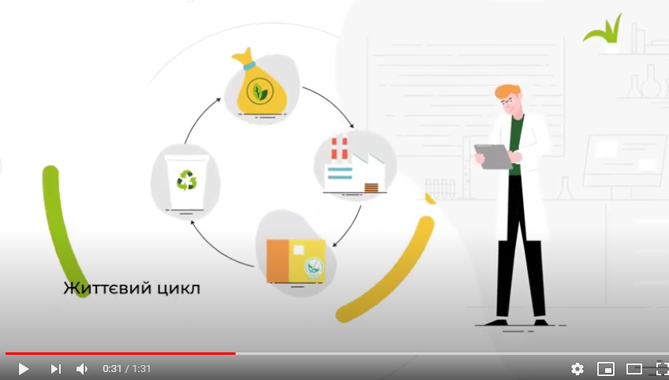
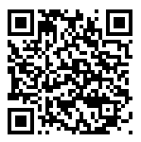
Екологічні стандарти щодо продукції, сертифікація і маркування
https://www.youtube.com/watch?v=qnFq-a3ltlc

Slide 43


Основні показники екологічної сертифікації за схемою згідно з ISO 14024
Електричне обладнання, 1
Меблі та вироби
з деревини, 1
Зелені офіси та готелі, 3
52
74
Косметика, 12
Будматеріали та вироби, 21
Екологічних
стандартів
Користувачів сертифікатів
Добрива, 3
950
Текстиль та
текстильні вироби, 3
ЛФМ, 17
Маркованих товарів та послуг
189
106
Успішних
СПЗ
Мийні засоби, 14
Продукти та напої, 26
Чинних
сертифікатів
Сертифікована продукція, %

Slide 44
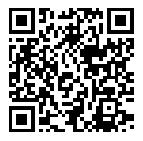
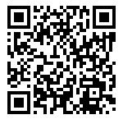
Інформація про технічні, якісні та кількісні характеристики предмета закупівлі
Вимога
Виріб, продукт або матеріал повинен відповідати вимогам екологічних критеріїв на назва стандарту, що встановлені згідно з чинною редакцією ДСТУ ISO 14024.
Підтвердні документи
1) Копія сертифікату про підтвердження відповідності встановленим екологічним критеріям на (назва продукції що закуповується).
2) Копія атестату акредитації органу з оцінки відповідності який видав сертифікат.
Реєстр чинних екологічних критеріїв
Реєстр екологічних сертифікатів

Slide 45
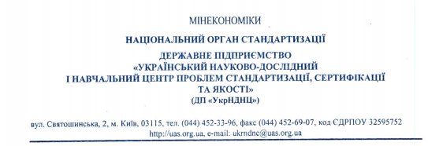
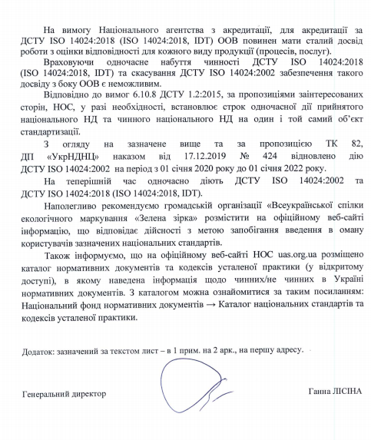
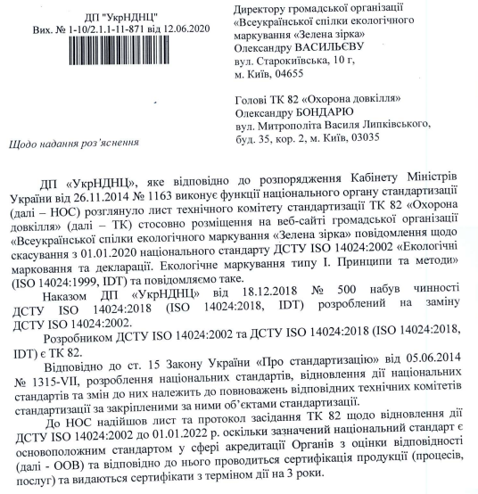

Slide 46
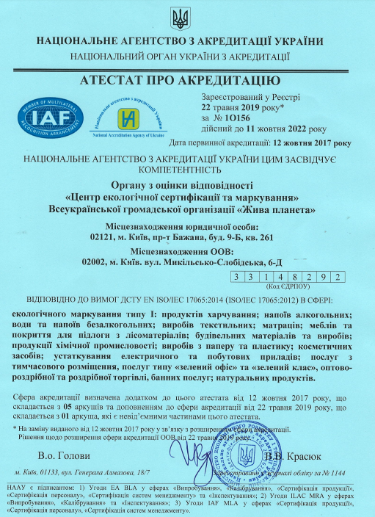
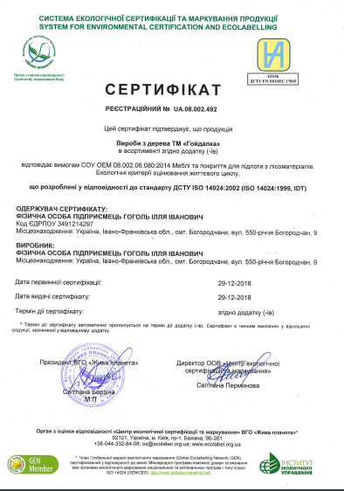
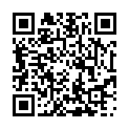

Slide 47
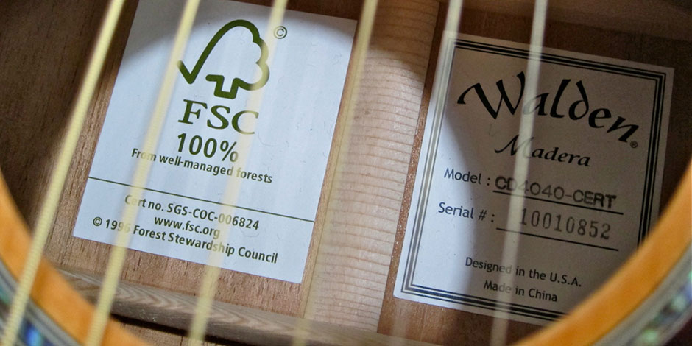
Офісний папір, меблі, покриття для підлоги та інша продукція з лісоматералів
FSC (Forest Stewardship Council, Лісова опікунська рада) створена у 1990 році.
Перший сертифікат виданий у 1993.
Після 20 років FSC перетворився на найбільшу сертифікаційну систему: її офіси є майже 40 країнах, сертифіковані ліси - в 79 країнах, сертифіковані компанії працюють в 112 країнах.
Сертифікат видається на 5 років з можливістю пролонгації, раз на рік проходить контрольний аудит. Система FSC відкрита, існує механізм подання та розгляду скарг. Можливий і позаплановий аудит - якщо в орган по сертифікації надходить сигнал про порушення з боку компанії, - і припинення дії сертифіката (на період припинення компанії заборонено продавати що-небудь з FSC-заявою).

Slide 48
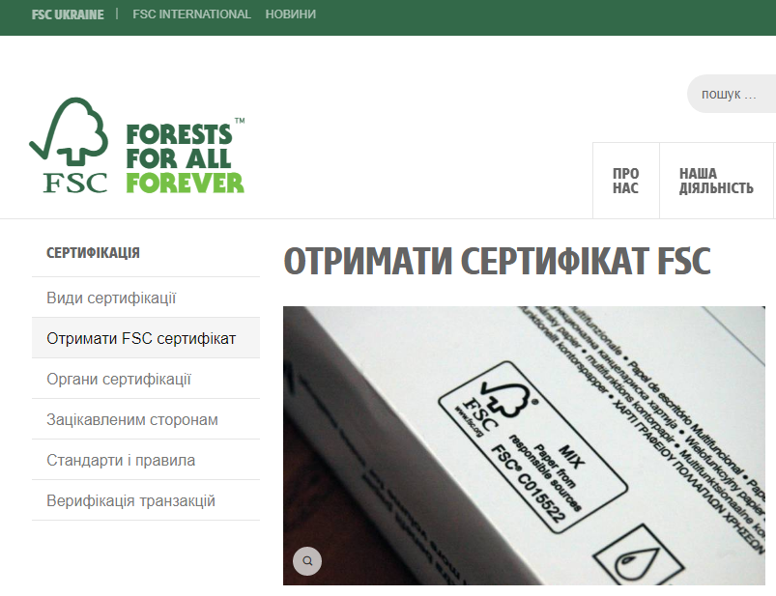
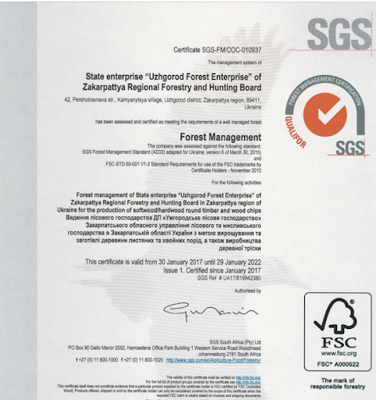
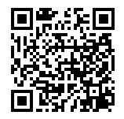

Slide 49




Slide 50






Slide 51
Інформація про технічні, якісні та кількісні характеристики предмета закупівлі (продовження)
Вимога
Продукція повинна відповідати вимогам міжнародних стандартів (вказати назву яких саме).
Наприклад, текстильні вироби повинні відповідати вимогам міжнародного стандарту Oeko-TEX 100.
Підтвердні документи
1) Копія сертифікату про підтвердження відповідності встановленим критеріям.
2) Копія атестату акредитації органу з оцінки відповідності який видав сертифікат.

Slide 52



ДСТУ ISO 14021
РЕСУРСОЕФЕКТИВНІСТЬ

Slide 53
Продукція зі збільшеним строком експлуатації
Виріб має більш тривалий строк експлуатації завдяки поліпшеній надійності або придатності до модернізування, результатом чого є економія ресурсів або маловідходність.
Придатність до модернізування (Upgradability – англ.)
Здатність продукції до оновлення чи заміни її частини з метою поліпшення функціональних характеристик або продовження строку експлуатації.
Міжнародний стандарт ISO 14021
якій визначає принципи і методи
застосування.
Впроваджений до національної
системи стандартизації =
ДСТУ ISO 14021
Якщо твердження пов’язане з поліпшеною надійністю продукції, необхідно зазначити строк, на який збільшено гарантований виробником строк експлуатації.
Якщо твердження пов’язане з модернізуванням, слід навести інформацію про те що і як треба оновити, за якій період, щоб досягти задекларованого збільшення строку експлуатації. Разом з цим мають бути зазначені контактні дані сервісних центрів які здатні забезпечити необхідну модернізацію.

Slide 54
Інформація про технічні, якісні та кількісні характеристики предмета закупівлі
Вимога
Гарантійний строк експлуатації виробу повинен бути не менш ніж ____ міс.
Підтвердні документи
1) Надана виробником гарантія на визначений строк експлуатації.
2) Договір у складі тендерної документації із визначеними умовами щодо гарантованого строку експлуатації.

Slide 55

Ресурсоефективність
(вміст повторно переробленого матеріалу)
80%
Цей твердження може бути тлумачне таким чином:
Масова частка повторно переробленого матеріалу в продукції.
а) Передспоживчий матеріал
Матеріал, відведений від потоку відходів під час виробничого процесу. Винятком є повторне використання матеріалу, наприклад, придатного для переробляння, що утворюється під час технологічного процесу і якій може бути відновлений у межах того самого процесу, в межах якого він утворюється.
б) Постспоживчий матеріал
Матеріал, утворюваний домашніми господарствами чи підприємствами або організаціями які є кінцевими споживачами продукції. Це поняття охоплює усі види відходів що можуть бути перероблені за доступними технологіями.
Міжнародний стандарт ISO 14021
якій визначає принципи і методи
застосування.
Впроваджений до національної
системи стандартизації =
ДСТУ ISO 14021

Slide 56
Інформація про технічні, якісні та кількісні характеристики предмета закупівлі
Вимога
Виріб повинен містити не менш ніж ХХ% повторно переробленого матеріалу.
Підтвердний документ
Варіант А. Самодекларація виробника оформлена згідно з п. 7.8 ДСТУ ISO 14021.
Варіант Б. Висновок виданий незалежним компетентним органом, оформлений згідно з п. 7.8 ДСТУ ISO 14021.
Варіант В. В окремих випадках презумпцією відповідності може сертифікату відповідності екологічним критеріям, встановлених згідно з чинною редакцією ДСТУ ISO 14024.
Документ
Протокол оцінки відповідності екологічним критеріям для виробів з полімерних матеріалів, встановлених згідно з чинною редакцією ДСТУ ISO 14024 (або втяг з нього щодо оцінювання придатності для повторного переробляння виробу).

Slide 57

Ресурсоефективність
(придатний для повторного переробляння)
Це твердження вказує на те, що виріб можуть бути зібраний
і перероблений для виробництва продукції.
Якщо система збирання не доступна для більшості споживачів, замовників або користувачів виробу треба зробити твердження з застереженням і з зазначенням доступного способу або декількох можливого способів збирання та передачі виробу для подальшого переробляння.
Твердження «придатний для повторного переробляння» може бути надане у формі символу – «Листок Мёбіуса», якій має бути зображений у спосіб наведений вище. Пояснювальне доповнення повинне містити ідентифікацію матеріалу згідно з ДСТУ 4260.
Міжнародний стандарт ISO 14021
якій визначає принципи і методи
застосування.
Впроваджений до національної
системи стандартизації =
ДСТУ ISO 14021

Slide 58

Матеріал (вид полімеру)
МАРКУВАННЯ ПЛАСТІКУ
Більш безпечним є пластик за
№№ 4 (PE-LD) і 5 (PP). Не підлягає тривалому і сильному нагріванню. Підлягає багаторазовому перероблянню.
Пластик за №№ 1 (PETE) і 2 (PE-HD) може бути перероблений не більше одного разу.
Пластик за №№ 3 (PVC), 6 (PS) і 7 (Other) зовсім не підходять для контактів з питною водою і їжею. Вони містять небезпечні для здоров'я речовини - хлор, стирол, бісфенол та інші.
поліетилен
терефталат
поліетилен
високої
щільності
полівініл
хлорид
поліетилен
низької
щільності
поліпропілен
полістирен
інші види
пластику
різні види ємностей, вироби для ізоляції та будівництва
штучні вироби виготовлені шляхом лиття, труби, тара і пакети
контейнери, труби, меблі, промислова тара, плівка, вироби будівельні
робочі поверхні, ігрові майданчики, пакети, будівельні вироби
медичні ємності, труби, басейни, душові кімнати
посуд, іграшки, плитки для будівництва, паковання і тара
іграшки, паковання, пляшки для кулерів, різна тара та вироби

Slide 59
Інформація про технічні, якісні та кількісні характеристики предмета закупівлі
Вимога
Вироби повинні бути придатні для повторного переробляння і марковані щодо полімерного матеріалу згідно з ДСТУ 4260.
Підтвердний документ
Варіант А. Самодекларація виробника оформлена згідно з п. 7.7 ДСТУ ISO 14021.
Варіант Б. Висновок виданий незалежним компетентним органом, оформлений згідно з п. 7.7 ДСТУ ISO 14021.
Варіант В. Протокол оцінки відповідності екологічним критеріям для виробів з полімерних матеріалів встановленим згідно з чинною редакцією ДСТУ ISO 14024 (або втяг з нього щодо оцінювання придатності для повторного переробляння виробу).

Slide 60
Інформація про технічні, якісні та кількісні характеристики предмета закупівлі
Вимога
Виріб повинен бути маркований за кодом матеріалу з якого він виготовлений.
Підтвердний документ
Фото виробу з маркуванням або копія/макет його паковання, етикетки чи ярлику.
Вимога
Пакування виробу повинно бути марковано згідно з ДСТУ 4260.
Підтвердний документ
Фото або копія/макет паковання виробу.

Slide 61




Критерії оцінювання

Slide 62
Інформація про технічні, якісні та кількісні характеристики предмета закупівлі
Вимога
Харчові продукти відповідати встановленим критеріям натуральності згідно з Законом України «Про інформацію для споживачів щодо харчових продуктів» та ДСТУ ISO/TS 19657.
Підтвердні документи
1) Копія сертифікату відповідності встановленим критеріям за схемою згідно з ДСТУ ISO 14024.
2) Копія атестату акредитації органу з оцінки відповідності який видав сертифікат.
3) Копія оригінал-макетів етикеток/паковання з позначенням відповідним маркуванням.

Slide 63

ОРГАНІЧНІ ХАРЧОВІ ПРОДУКТИ
Щоб називатися органічними, не менше ніж 95% сільськогосподарських інгредієнтів, що входять до складу продукту, повинні мати органічне походження.
Лише ті складники, що перелічені в додатку ІX до Постанови Ради ЄС 889/2008 можуть використовуватись в неорганічній якості. Вода при розрахунку не враховується.
UA-BIO-№ ХХХХХ
Постанова Ради ЄС № 834/2007
Постанова Комісії ЄС № 889/2008
Переробка органічних харчових продуктів повинна бути відокремленою у часі або просторі від переробки звичайних (неорганічних за походженням) харчових продуктів.
Органічна переробка повинна здійснюватися по партіях, щоб забезпечити простежуваність продукту на всіх етапах виробництва.
Виключення речовин і технологічних прийомів, які могли б вводити в оману щодо справжньої природи продукту.
Дбайлива переробка харчових продуктів, переважно біологічними, механічними і фізичними методами.

Slide 64


Slide 65


Slide 66
Інформація про технічні, якісні та кількісні характеристики предмета закупівлі
Вимога
Харчові продукти відповідати вимогам органічних стандартів згідно з Постановою Ради ЄС № 834/2007 та Постановою Комісії ЄС № 889/2008 (або їх еквівалент).
Підтвердні документи
1) Копії сертифікату відповідності встановленим органічним стандартам та затвердженого списку продукції до нього.
2) Копія атестату акредитації органу з оцінки відповідності який видав сертифікат.

Slide 67




Slide 68






Slide 69


ВУГЛЕЦЕВИЙ СЛІД ХАРЧОВИХ ПРОДУКТІВ
Викиди парникових газів (кг) в еквіваленті до СО2, що утворюються
під час виробництва 1 кг продуктів
25
16.7
7.7
3.7
3.4
3.4
1.3
0.4
0.3
0.2
Яловичина
Баранина
Свинина
Курка
Лосось
Яйця
Молоко
Вівсянка
Яблука
Цибуля

Slide 70



Сумарний обсяг викидів парникових газів
протягом життєвого циклу продукції
Метод розрахунку згідно з ISO 14067

Slide 71


ПІДЛЯГАЄ КОМПОСТУВАННЮ
ДСТУ EN 13432:2015 Упаковка. Вимоги до упаковки, що утилізується способом компостування і біодеградації. Тестові схеми і критерії оцінки для остаточного прийняття упаковки (EN 13432: 2000, IDT).
З поправкою № 1: 2018
Пакети і пакувальний матеріал з відповідним маркуванням гарантовано компостується протягом 12 тижнів в умовах промислового компостування (при температурі від 55°С до 60°С) або в домашніх умовах (компостна яма) про що позначається на маркуванні.

Slide 72





ВИЗНАЧИТИ ЗНАЧЕННЯ МАРКУВАННЯ – ПРОСТО
СКАНУЙ І ДІЗНАЙСЯ;-)

Slide 73
5. ІНФОРМУВАННЯ
Працівники
Ознайомлення з екологічною політикою та заходами по досягненню вимог
Підвищення компетентності (навчання, тренінги)
Інформаційні мотиватори
Зацікавлені сторони
Сайт
ЗМИ
Інформаційні матеріали
Постачальники і партнери
Критерії відбору та вибору (технічні специфікації, нецінові критерії, метод оцінювання вартості життєвого циклу)
Сайт
ЗМИ
Інформаційна друкована продукція – з макулатури або сертифікованого паперу за стандартами FSC або екологічне маркування І типу (згідно з ISO 14024)

Slide 74




Slide 75




Slide 76


СЕРТИФІКАТ ВІДПОВІДНОСТІ ВИМОГАМ СТАНДАРТУ ЗЕЛЕНИЙ ОФІС
ВИЗНАЄТЬСЯ У 80 КРАЇНАХ СВІТУ

Slide 77




Slide 78







ЗЕЛЕНІ ПУБЛІЧНІ ЗАКУПІВЛІ. МОДУЛЬ 1-3.

Slide 79



Slide 80




















Slide 81





СПРИЯННЯ РОЗВИТКУ ЦИРКУЛЯРНОЇ ЕКОНОМІКИ ТА ЗЕЛЕНИХ РИНКІВ

Slide 82






ДЯКУЮ ЗА УВАГУ !!!
svitlana.berzina@gmail.com

